Slide 1
Математика Решение задач
Составила
Учитель начальных классов
МОУ средней школы №72
Леонова Н.Н.

Slide 2
Сосчитай по цепочке:
17
45
+ 2
60
+ 35
-40
- 9
19
10
+ 63
68
5
+ 22
- 30
38

Slide 3
Увеличить каждое число на 5
19
24
88
93
50
55
87
92
31
36
43
48
46
51

Slide 4
Вычисли:
50+ 30=
41- 1 =
84- 80 =
10+ 9 =
80
40
4
19
90- 30 =
44+ 1 =
37- 20 =
90+ 9 =
60
45
17
99
80- 20 =
30+ 15=
74- 20 =
70- 9 =
60
45
54
61
1 ряд
2 ряд
3 ряд
Проверь:

Slide 6
Составь задачу.
4 + 5 = 9 (ж.)
Ответ: 9 животных
Всего.
5 – 4 = 1 (ж.)
Ответ: на 1 морских
коньков больше.

Slide 7
Составьте и решите задачу
Белых – 12грибов
Лисичек - ? на 20гр. больше
?
1) 12 + 20 =32 (гр.)
- лисичек.
2) 12 + 32 = 44(гр.)
(12 + 20) + 12 = 44(гр.)
Ответ:
34 гриба в корзинке.

Slide 8
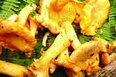
Обратная задача.
Белых – 12грибов
Лисичек - ? гр. 44гриба
44 – 12 = 32(гр.)
Ответ:
32 лисички в корзинке.

Slide 9
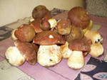
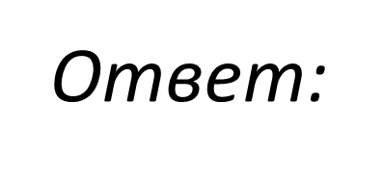
Обратная задача.
Белых – ? грибов
Лисичек - 32 гр.
44гриба
44 – 32 = 12(гр.)
12 белых грибов.

Slide 10
Самостоятельная работа.
Легковых – 42 машин
Грузовых - ? на 20м. меньше ?

Slide 11
Домашнее задание

